Slide 1
Task 1 - Run Casuale
Partenza da profilo completamente casuale

Slide 2
Parametri PPO
n_epochs = 10
gamma = 0.99
gae_lambda = 0.95
clip_range = 0.2
ent_coef = 0.01
vf_coef = 0.5
max_grad_norm = 0.5
verbose = 1

Slide 3
Punto di partenza simulazione con LR = 3e-05
Tipo = Casuale (No Dataset)
Episode Length = 60
N steps = 200
Batch size = 64
Learning Rate = 3e-05
Best CSI trovato = 0.017121
DOF attivi modificati:
DOF_PITCH
DOF_BETA1
DOF_BETA2
DOF_W1
DOF_W2
DOF_TMOVXU
DOF_TMOVXL
Limiti operativi (DOF Bounds):
DOF_PITCH = [0.084, 0.14]
DOF_BETA1 = [0.034, 19.966]
DOF_BETA2 = [-69.996, -60.121]
DOF_W1 = [0.0, 0.745]
DOF_W2 = [0.001, 0.999]
DOF_TMOVXU = [-0.149, 0.199]
DOF_TMOVXL = [-0.15, 0.2]

Slide 4
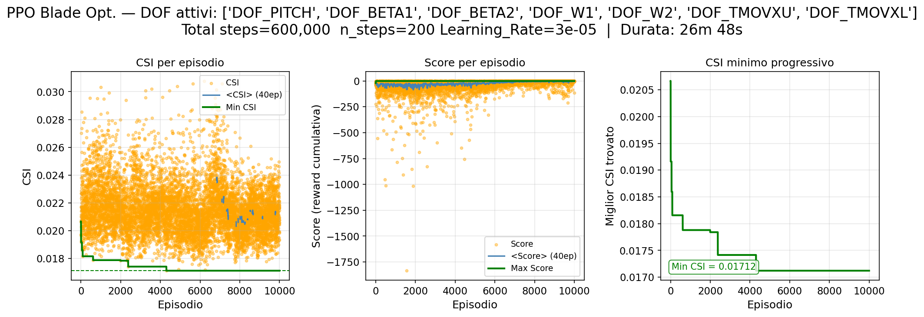
Risultati

Slide 5
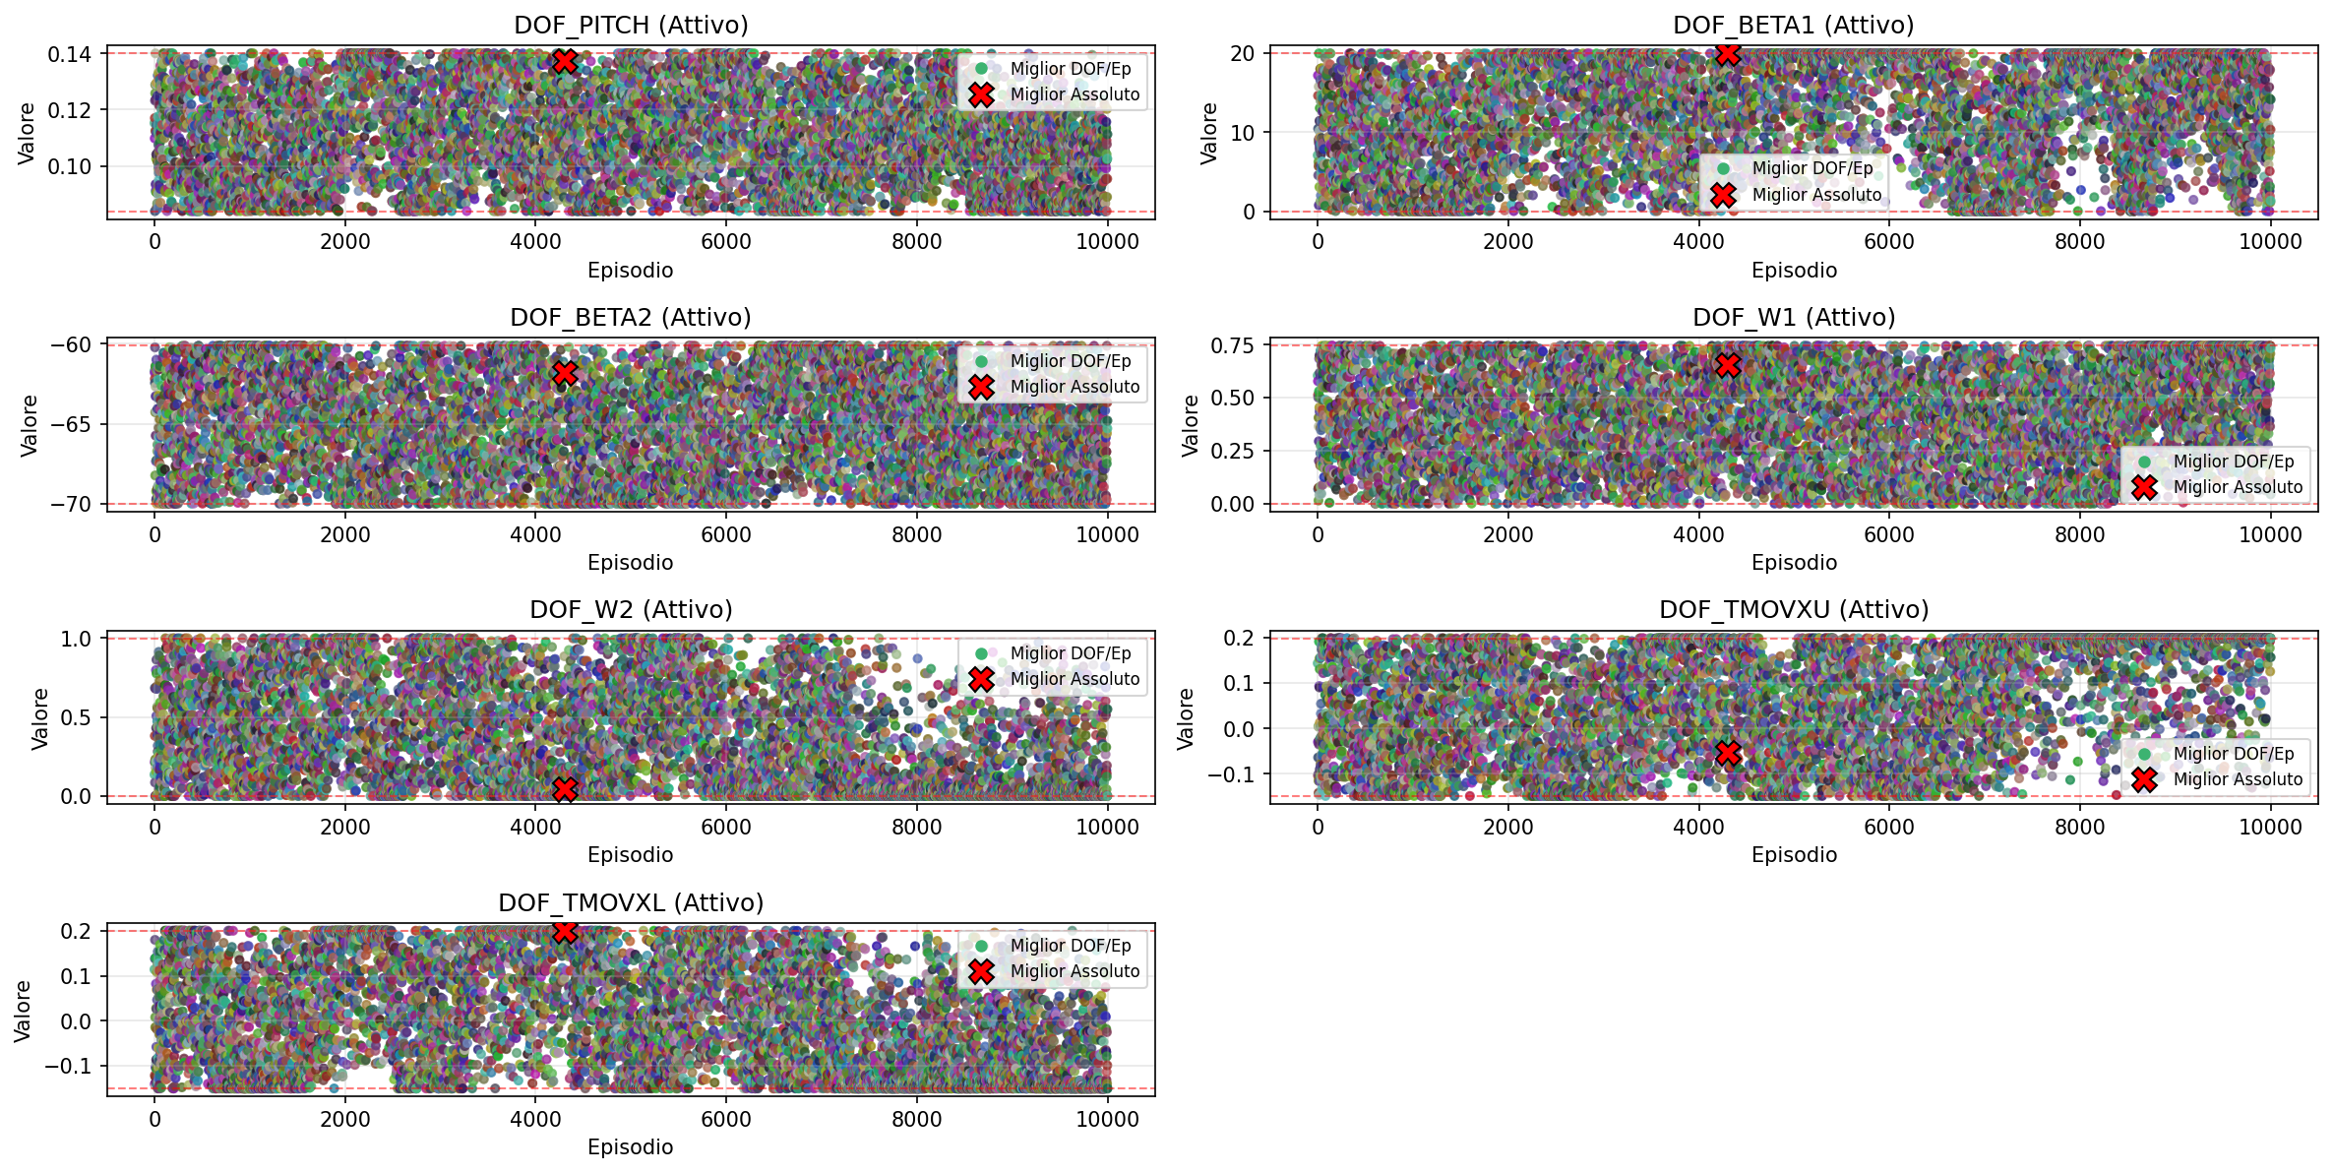
Andamento Valore Miglior DOF per episodio

Slide 6
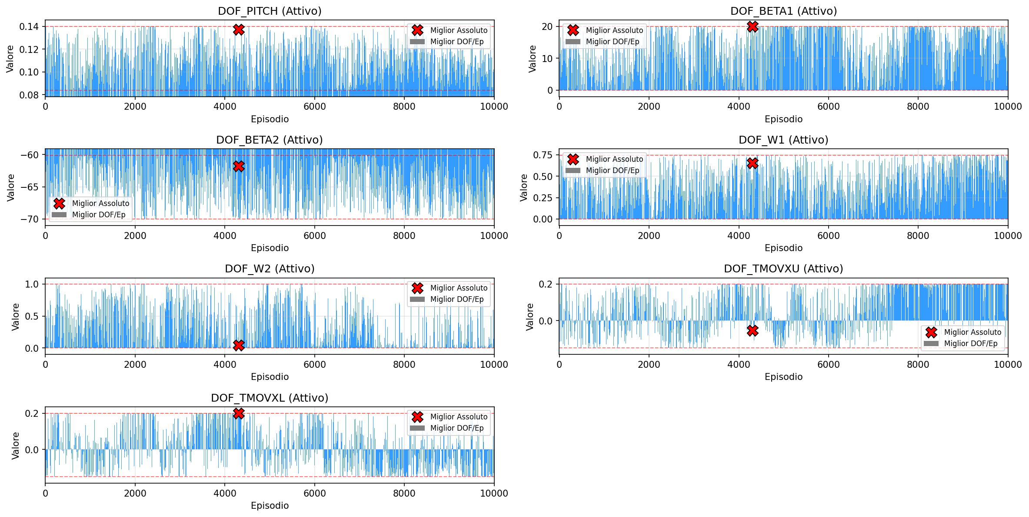
Andamento Valore Miglior DOF per episodio

Slide 7
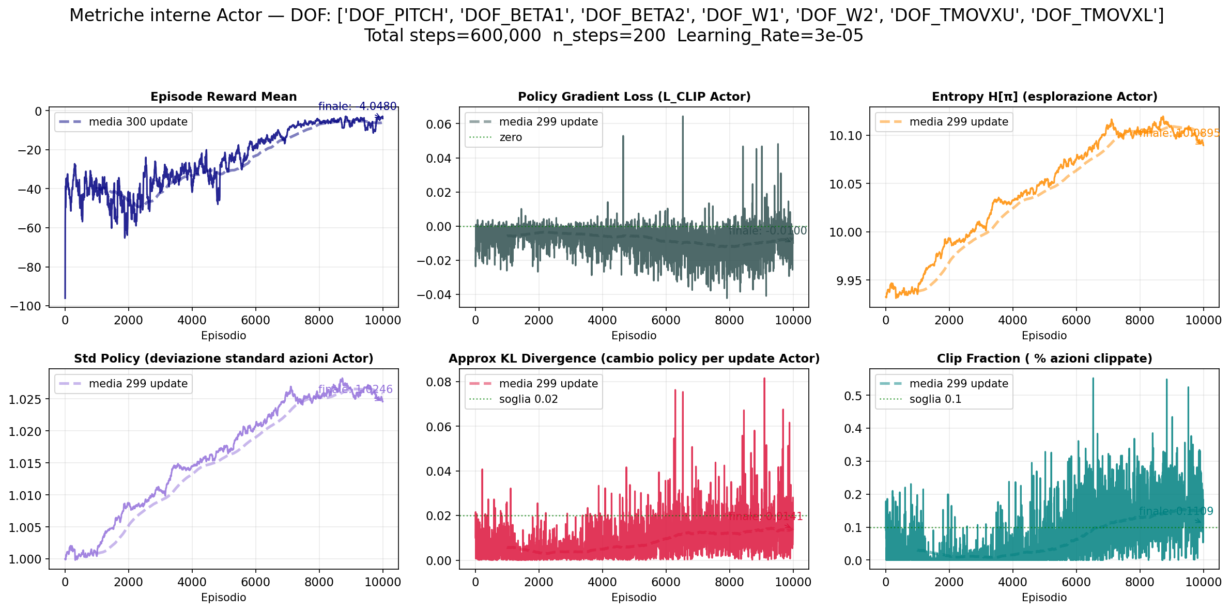
Metriche Attore

Slide 8
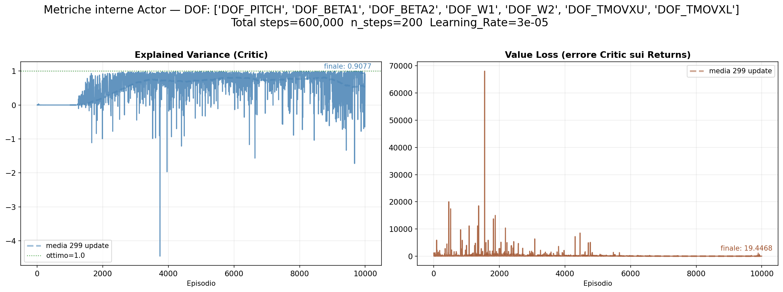
Metriche Critico

Slide 9
Miglior Profilo Ottimizzato
OF Risultanti:
OF_alfa_ex = -47.257423
OF_Cpt = 0.017637
OF_CSI = 0.017121
OF_phi = 0.988225
OF_psi = 1.349226
OF_Zwi = 1.700164
OF_Zwc = 1.661896
OF_DFss_mis = 1.566369
OF_DFss_cp = 0.875743
OF_Mis_peak = 0.574078
OF_s_peak = 0.426067
OF_s_diff_dim = 0.082590
OF_s_tot_SS = 0.129801
OF_Tmax = 0.012029
OF_X_Tmax = 0.314294
DOF Ottimali:
DOF_PITCH (*) = 0.137200
DOF_BETA1 (*) = 19.966000
DOF_BETA2 (*) = -61.820450
DOF_W1 (*) = 0.654069
DOF_W2 (*) = 0.040958
DOF_TMOVXU (*) = -0.054513
DOF_TMOVXL (*) = 0.200000
ALPHA_0 = 10.000°
Deflessione (ε) = 57.257°
Curvatura camber (θ) = 81.786°

Slide 10
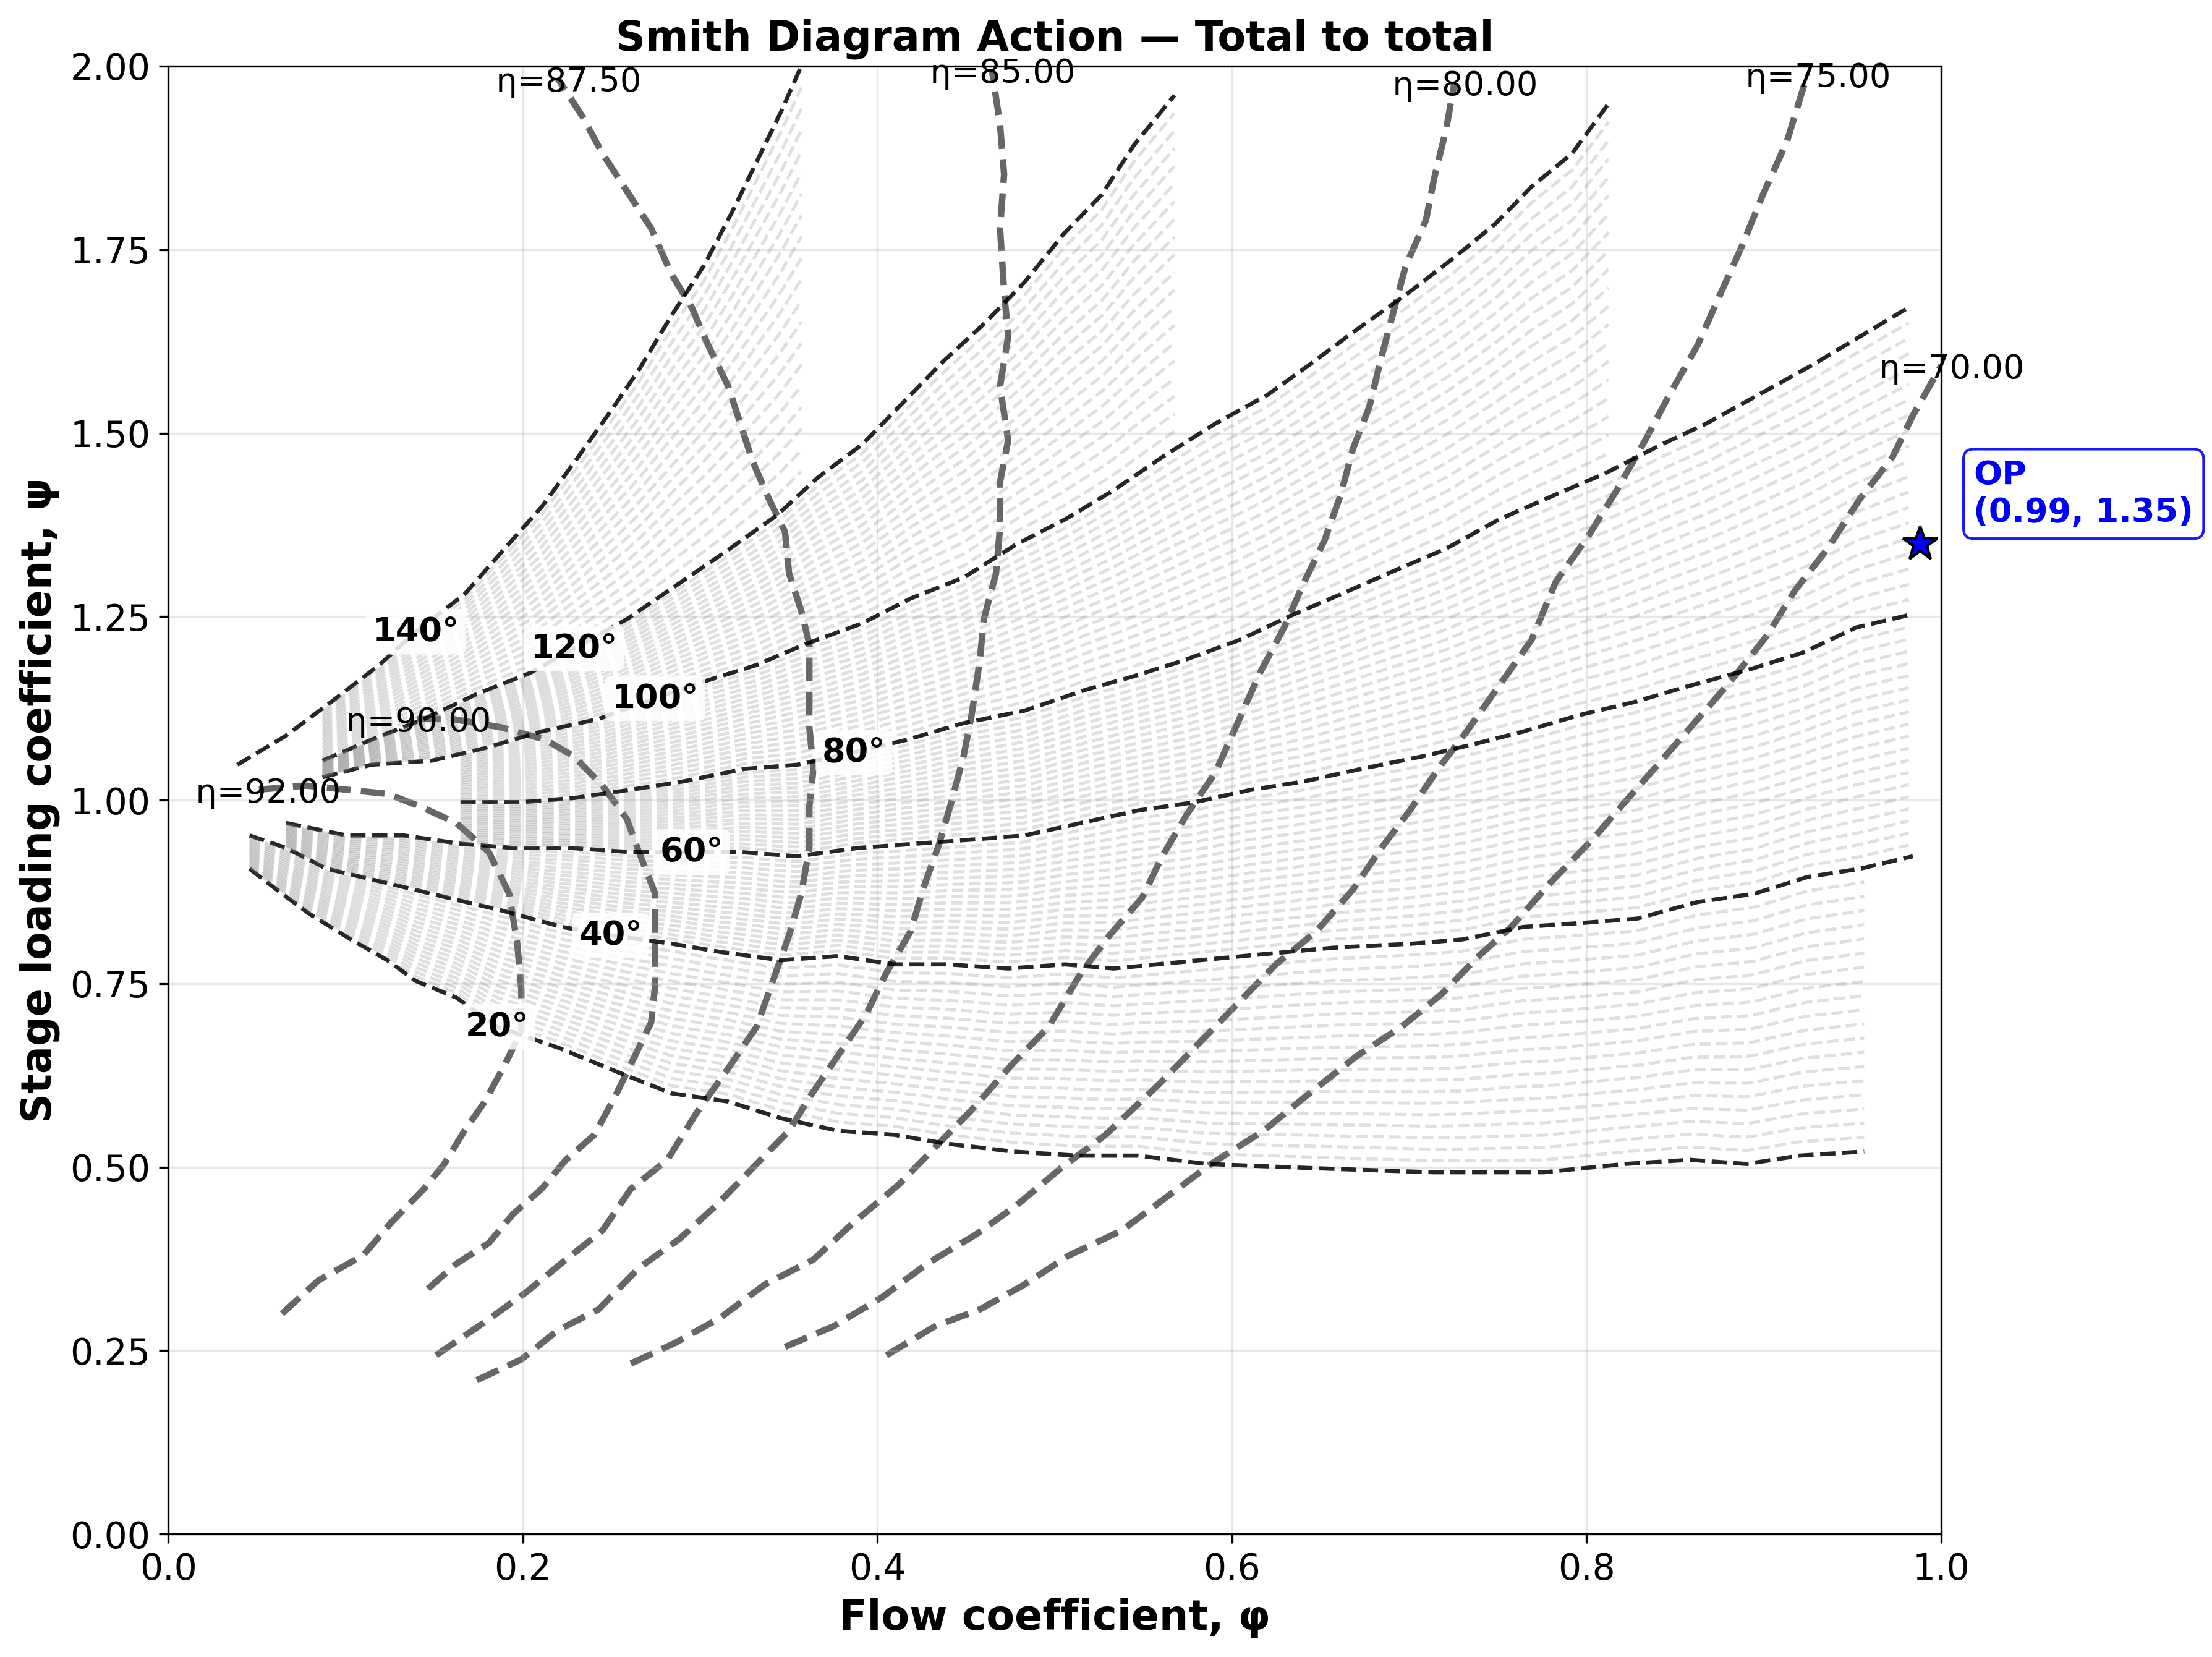
Smith Diagram Action - Axial exit

Slide 11
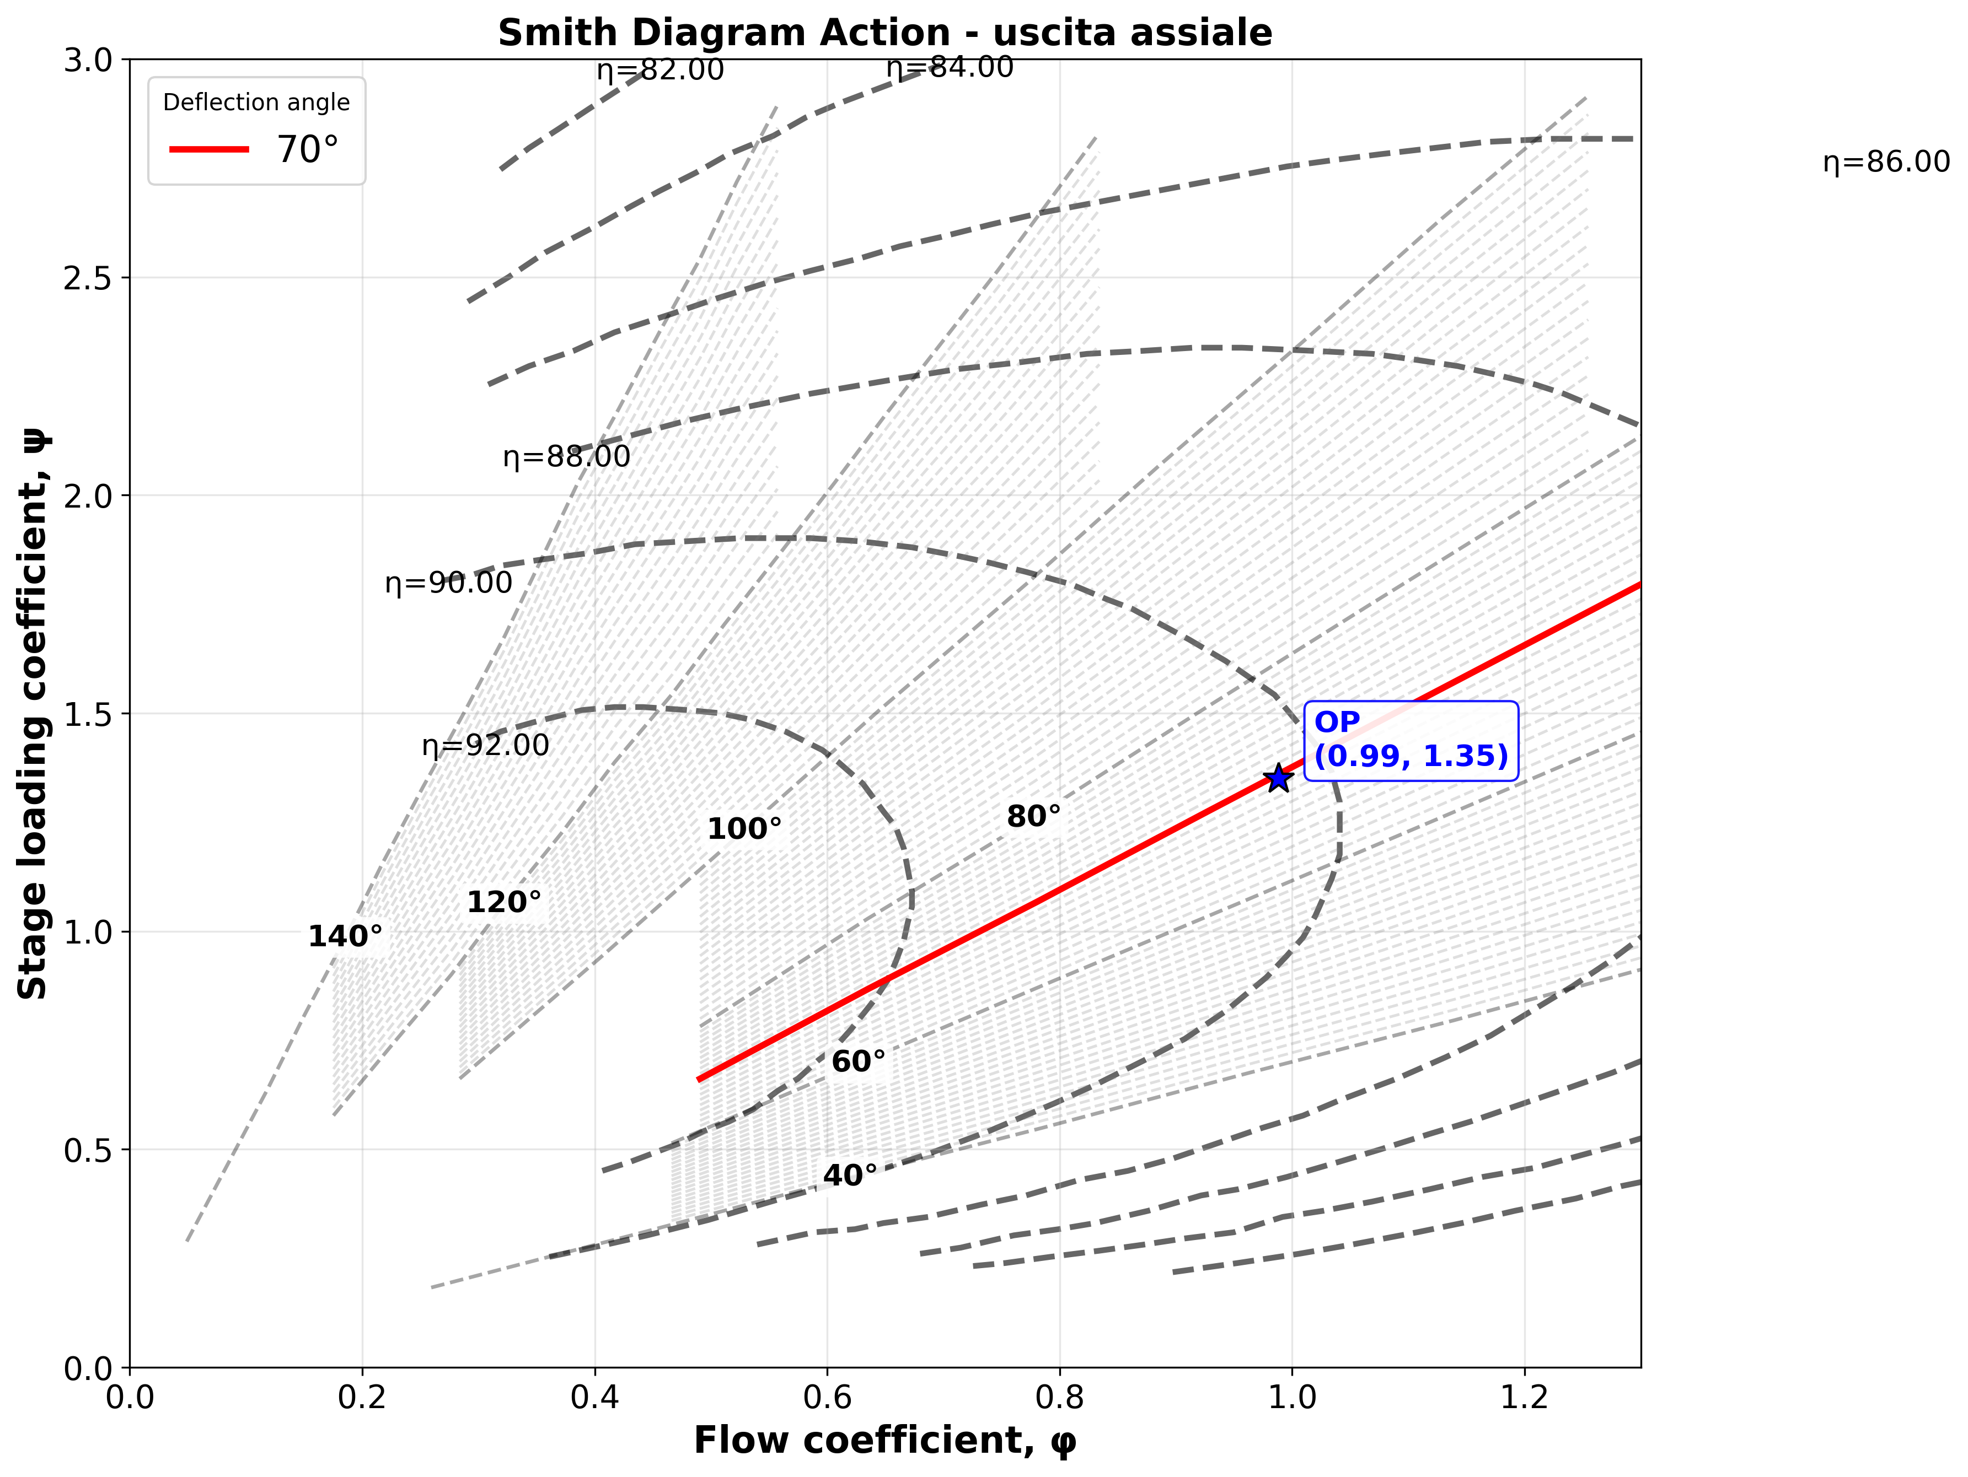
Smith Diagram Action - Total to Total

Slide 12
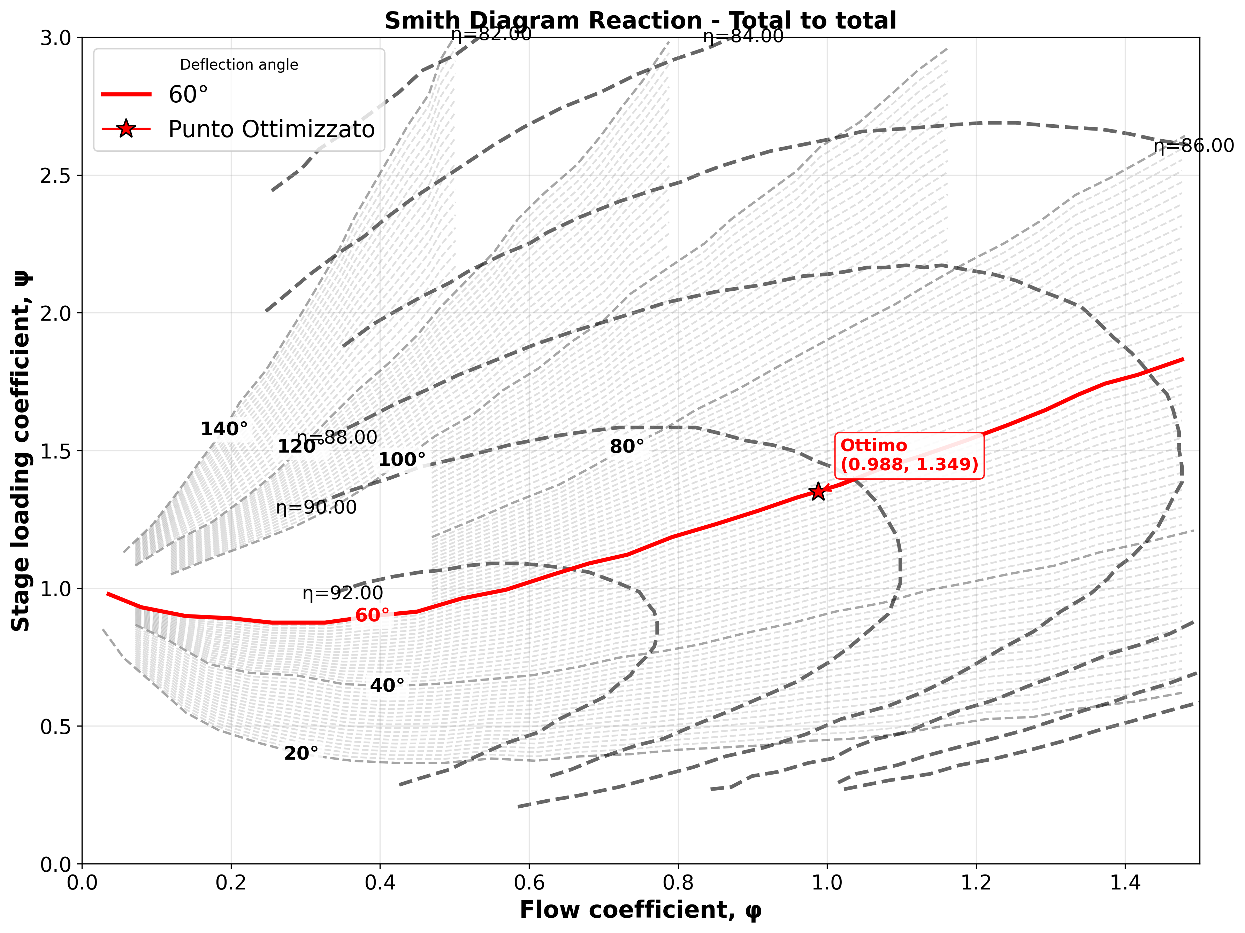
Smith Diagram Reaction - Total to Total

